Slide 1
Data visualization — dashboard
[ASE]

Slide 2
Indice
1
2
3
Unità 1 — Introduzione
1. Definizione di dashboard
2. Obiettivi di una dahsboard
3. Conoscere e rivolgersi al pubblico
Unità 2 — Creazione di una dashboard efficace
1. Tipi di dashboard
2. Struttura di un a dashboard
3.Principi di progettazione e funzionalità di una dahboard
Unità 3 — Studio di caso
Definizione del problema
Creare una dashboard per il database Ordini
Garantire l'interattività del cruscotto a Tableau

Slide 3
Unità 1: Introduzione
Sezione 1 — Definizione di dashboard
Cos'è una dashboard?
Le dashboard sono diventati strumenti standard utilizzati nel business negli ultimi 10 anni
Una dashboard rappresenta una visualizzazione delle informazioni più importanti, necessarie per raggiungere uno o più obiettivi; le informazioni devono essere sistematizzate e disposte su un'unica schermata in modo da poter essere monitorate a colpo d'occhio.
(Stephen pochi, Information Dashboard Design, 2006)
I dati ti dicono cosa sta succedendo, ma una storia raccontata con una dashboard ti dice perché è importante, perché quei dati sono importanti

Slide 4
Unità 1: Introduzione
Sezione 1 — Definizione di dashboard
Cos'è una dashboard?
Una dashboard è un'interfaccia visiva che consolida e presenta in modo chiaro e intuitivo le informazioni e i risultati derivati dall'analisi dei dati. Una dashboard nella data science è progettata per consentire agli utenti di esplorare i dati, monitorare le metriche chiave, ottenere una visione d'insieme e prendere decisioni informate.
Le dashboard nella data science sono spesso create utilizzando strumenti o software di visualizzazione dei dati, come Tableau, Power BI o Python con librerie come matplotlib o Plotly. Possono essere personalizzate per soddisfare le specifiche esigenze e i requisiti dell'utente.

Slide 5
Unità 1: Introduzione
Sezione 2 — Obiettivi di una dashboard
Definire lo scopo di una dashboard
Il punto di partenza per la creazione di una dashboard è quello di definire il suo scopo e gli obiettivi da raggiungere.
Le domande chiave da porre prima di creare una dashboard sono:
Chi è il pubblico da raggiungere?
Che valore aggiunto avrà la dashboard?
Che tipo di dashboard è necessaria/sarà realizzata?
Chi? Cosa? Perché? Come verranno utilizzati i dati per raggiungere l'obiettivo?

Slide 6
Unità 1: Introduzione
Sezione 2 — Obiettivi di una dashboard
Quale valore aggiunto porta la dashboard
Le dashboard i possono servire a diversi scopi. Prima di creare una dashboard, i motivi per la creazione i una dashboard dovrebbero essere presi in considerazione molto chiaramente:
Aiutare la Dirigenza a definire ciò che è importante
Educare le persone in azienda sulle cose importanti
Stabilire obiettivi per specifici dipendenti/gruppi di dipendenti
Incoraggiare azioni specifiche in modo tempestivo
Evidenziare i problemi e creare avvisi quando si verificano
Comunicare i progressi e ciò che accade in azienda.
Fornire un'interfaccia per interagire e analizzare i dati più importanti dell'azienda.

Slide 7
Unità 1: Introduzione
Sezione 3 — Conoscere e rivolgersi al pubblico
Conoscere e rivolgersi al pubblico
Ruolo
Quali decisioni devono essere prese?
A quali domande hanno bisogno di rispondere?
Workflow
In quale contesto verrà utilizzata la dashboard?
Quali informazioni utilizza quotidianamente? Quanto tempo devono analizzare le cifre?
Comfort con cifre e date:
Quanto sono familiari con l'uso dei dati?
Hanno esperienza nell'uso del software? Ti piace analizzare i numeri?
Esperienza aziendale e dati
Quanto sono familiari con gli indicatori chiave di performance?
Hanno familiarità con la terminologia dell'industria e dell'azienda?

Slide 8
Unità 2: Creazione di un dashboard efficace
Sezione 1 — Tipi di dashboard
Che tipo di dashboard intendo ottenere?
A seconda dello scopo:
Generale: Presentazione delle informazioni in tutta l'organizzazione
Specifica: Con un focus su una certa funzione, processo, prodotto, ecc.
A seconda del ruolo nel business:
Strategica: Fornisce un'esposizione di alto livello, generale e a lungo termine alle prestazioni
Operativa: fornisce un'esposizione mirata, a breve termine e tattica delle prestazioni
A seconda dell'orizzonte temporale:
Storia: guardare le tendenze nel tempo
Istantanea: analizzare le prestazioni solo per un certo momento nel tempo
In tempo reale: monitorare le prestazioni mentre si svolge
Predittiva: utilizzare le informazioni sulle prestazioni passate per prevedere il futuro.

Slide 9
Unità 2: Creazione di un dashboard efficace
Sezione 1 — Tipi di dashboard
Che tipo di dashboard intendo ottenere?
A seconda del livello di personalizzazione:
Universale: una versione per tutti gli utenti
interattiva: con funzionalità che consentono agli utenti di modificare la vista in base alle loro esigenze
A seconda del livello di dettaglio:
complessiva: vengono presentate solo le cifre chiavi di alto livello
Dettagliata: permette all'utente di guardare i dati in dettaglio al fine di ottenere un contesto più ampio.
A seconda del punto di vista:
Descrittiva: la dashboard indica esplicitamente all'utente come interpretare i dati
Esploratrice: L'interpretazione dei risultati è a discrezione dell'utente

Slide 10
Unità 2: Creazione di un dashboard efficace
Sezione 2 — Struttura di una dashboard
Struttura di una dashboard
Il contenuto di un dashboard deve essere organizzato in modo da riflettere la natura delle informazioni e favorire un monitoraggio efficace.
Le informazioni non possono essere collocate ovunque nel dashboard, né le sezioni della vista possono essere posizionate solo per riempire lo spazio disponibile.
Gli elementi che sono correlati tra loro dovrebbero essere posizionati vicini tra loro.
Gli elementi importanti devono essere più grandi e più facilmente visibili di quelli meno importanti.
Gli oggetti da analizzare in un certo ordine devono essere disposti in modo da suggerire visivamente la sequenza.
(Stephen pochi, "Pervasive Hurdles to Effective Dashboard Design", Visual Business Intelligence Newsletter, 2007)

Slide 11
Unità 2: Creazione di un dashboard efficace
Sezione 2 — Struttura di una dashboard
Struttura di una dashboard
Trovare la struttura giusta per la dashboard è una delle maggiori sfide nella sua costruzione.
La struttura della dashboard è anche un'opportunità per definire il modo migliore per guardare al problema o al business.
Il modo in cui le informazioni sono posizionate sulla dashboard determina anche come il pubblico comprende il messaggio trasmesso. In altre parole, per l'utente, la struttura funge da guida nella dashboard.
Una struttura adatta per una dashboard richiede una buona comprensione di come funziona il sistema misurato (business).
A seconda della struttura, possiamo avere tre tipi di dashboard: flusso, relazione, raggruppamento.

Slide 12
Unità 2: Creazione di un dashboard efficace
Sezione 2 — Struttura di una dashboard
La struttura di un dashboard
Una dashboard con una struttura basata sul flusso (flow) enfatizza la sequenza di eventi o azioni nel tempo.
Esempi:
Fasi del processo di assistenza ai clienti
Processi operativi
Processo di vendita (dai lead ai canali di vendita).
Una dashboard con una struttura basata sulle relazioni evidenzia i legami tra le entità o determinate misure.
Queste relazioni possono essere matematiche, geografiche, organizzative o funzionali.Il dashboard dell'esempio che segue espone le relazioni tra gli indicatori finanziari, in modo che gli utenti possano comprendere i fattori che influenzano l'utile netto.
La struttura di un cruscotto di raggruppamento prevede il raggruppamento di informazioni correlate in categorie o gerarchie.L'accostamento di elementi simili può creare logica e accessibilità a un dashboard che altrimenti potrebbe sembrare disordinato.

Slide 13
Unità 2: Creazione di un dashboard efficace
Sezione 3 — Principi di progettazione e funzionalità di un cruscotto
Principi di progettazione di una dashboard
È consigliabile che la progettazione della dashboard si concentri solo su alcuni principi di progettazione che saranno seguiti da vicino.
A. Progettazione compatta/progettazione modulare
Il carattere compatto di una dashboard presuppone che la visualizzazione possa essere contenuta dal cervello umano.
Alcune dashboard diventano troppo grandi e difficili da seguire nel tentativo di includere quante più informazioni possibili.
le dashboard possono essere suddivisi in pezzi più piccoli, ognuno dei quali risponde a una domanda.
B. Divulgazione progressiva delle informazioni.
Le informazioni sono divulgate in quanto l'utente esprime interesse.
L'utente non viene sopraffatto sin dall'inizio da tutte le informazioni
Il livello di dettaglio è generalmente aumentato da:
Indicatori chiave
Contesto degli indicatori
Dettagli degli indicatori

Slide 14
Unità 2: Creazione di un dashboard efficace
Sezione 3 — Principi di progettazione e funzionalità di una dashboard
Principi di progettazione di una dashboard
C. Orientamento dell'attenzione
Utilizzare segnali visivi e funzionalità per rivolgere l'attenzione dell'utente alle cose più importanti
I meccanismi che possono essere utilizzati includono: avvisi, posizionamento della pagina, uso attento del colore e dei caratteri.
D. Sostenere l'uso facile
Evitare un sovraccarico di visualizzazione, ridurre al minimo il numero di azioni per attività in modo che i nuovi utenti siano incoraggiati a utilizzare la vista
Fornire descrizioni chiare e concise di ciò che gli elementi sul cruscotto significano.
E. Possibilità di personalizzazione
Garantire flessibilità per rendere il cruscotto rilevante per i diversi utenti.
In generale, si ottiene utilizzando i filtri
F. Spiegazioni prima delle informazioni
Dove il contesto e le spiegazioni sono necessari per comprendere eventi nuovi e sconosciuti
A volte, lasciare l'interpretazione dei dati alla discrezione dell'utente può portare a conclusioni sbagliate e confusione.

Slide 15
Unità 2: Creazione di un dashboard efficace
Sezione 3 — Principi di progettazione e funzionalità di una dashboard
Caratteristiche che garantiscono la funzionalità di una dashboard
Capacità di dettaglio
Possibilità di passare da un indicatore o una rappresentazione di sintesi a indicatori che forniscono maggiori dettagli, più contesto sulle informazioni
Filtri
Consente agli utenti di definire ciò che espongono sul cruscotto in base alle loro esigenze e interessi.
I filtri possono essere globali (applicabili all'intera dashboard) o locali (specifici a un grafico)
Garantire raffronti
Possibilità di vedere due o più set di dati uno accanto all'altro
Allarmi
Registrare le informazioni sulla base di criteri predefiniti.
Ad esempio, un avviso può essere attivato se un indicatore supera un determinato valore soglia.

Slide 16
Unità 2: Creazione di un dashboard efficace
Sezione 3 — Principi di progettazione e funzionalità di una dashboard
Errori da evitare nella creazione di una dashboard
Partire da una dashboard troppo complessa (si consigliano più prototipi, test e regolazione).
Utilizzare indicatori che nessuno capisce.
Ingombrare la dashboard con una grafica poco importante ed elementi stilizzati difficili da interpretare. La dashboard dovrebbe rimanere semplice (non semplicistico!) e risultare chiara visivamente
Sottovalutare il tempo e le risorse necessarie per la creazione della dashboard
Mancanza di sincronizzazione tra indicatori e obiettivi inclusi.
L'uso di grafiche inefficienti che hanno un design non ispirato (3D, colori forti, grafica a torta con molte categorie).
Trasmettere messaggi falsi con la dashboard. È necessario assicurarsi che la grafica non trasmetta un messaggio sbagliato che possa essere perpetuato
Creare una narrazione falsa basata sulla dashboard, creare scenari falsi per gli utenti sulla base di un'errata interpretazione dei dati.

Slide 17
Unità 2: Creazione di un dashboard efficace
Sezione 3 — Principi di progettazione e funzionalità di una dashboard
Le migliori pratiche per creare una Dashboard
1. Inserimento degli indicatori giusti nella dashboard
Includere gli indicatori giusti nella dashboard è essenziale
Gli indicatori devono essere essenziali e pertinenti agli obiettivi della dashboard e al contesto
2. Inclusione di elementi visivi
Le dashboard devono essere facili da leggere e da interpretare rapidamente
Evitare di includere tabelle con un sacco di informazioni, in quanto rende difficile inviare il messaggio
Gli elementi della percezione visiva sono utilizzati come: forme, colori, linee, sfumature di colore, ecc.
Evitare: Grafica 3D, grafica non comunemente utilizzata, elementi troppo stilizzati.
3. Inclusione di elementi interattivi
Le dashboard devono essere interattive nel senso che gli utenti devono personalizzarle per ottenere le informazioni di cui hanno bisogno. Le dashboard interattive contenenti molti elementi visivi dovrebbero consentire al pubblico di svolgere attività analitiche di base quali: filtrare gli elementi, dettagliare le informazioni o esaminare i dati sottostanti ai grafici. L'interattività deve essere fatta facilmente, con un minimo di allenamento.
4. Mantenere le informazioni attuali della dashboard
5. La dashboard deve essere di facile accesso e utilizzo

Slide 18
Unità 3: Studio di caso
Sezione 1: Definizione del problema
Contesto
La direzione dell'azienda è interessata a monitorare le vendite realizzate per contea, nonché a evidenziare le contee e le categorie di prodotti con un basso tasso di profitto e qual è la dinamica mensile delle vendite e del tasso di profitto nel 2018. A livello di contea, l'interesse è rivolto alle contee che hanno registrato perdite, a quelle con redditività fino al 10%, tra il 10% e il 20% e oltre il 20%.
A livello di regioni di sviluppo, il tasso di profitto deve essere superiore al 20% affinché il team di coordinamento regionale raggiunga l'obiettivo di redditività. Di particolare interesse sono le regioni in perdita.
La direzione vuole anche sapere quali sono le contee che registrano le vendite più elevate per cliente (top / ranking), con la possibilità di visualizzare i segmenti di clientela e le categorie di prodotto.

Slide 19
Unità 3: Studio di caso
Sezione 1: Definizione del problema
Indicatori da includere
Al fine di creare una dashboard che soddisfi le esigenze del pubblico, dovremo includere i seguenti indicatori:
Vendite totali per contea
Tasso di profitto per contea/categorie di prodotti/mesi
Tasso di profitto a livello regionale (evidenziando quelli con un tasso di profitto superiore al 20 % e il tasso di profitto negativo).
Vendite per segmenti clienti/clienti/categorie di prodotti. (classifica dei paesi)
La struttura proposta della dashboard
Sulla base degli indicatori e del livello di dettaglio richiesto, optiamo per i seguenti grafici:
Scatter plot che evidenzia il rapporto tra profitto e vendite per contea
Mappa che evidenzia il tasso di profitto per contee (colore) e vendite (overlay del grafico a bolle)
Grafico a barre con vendite per cliente (classifica)
Tabella che evidenzia se gli obiettivi di redditività per regione sono stati raggiunti.
Filtri richiesti: Tempo — mesi (a seconda della data dell'ordine), segmento del cliente, categoria di prodotto
Tipo di dashboard: Generale, che può essere personalizzato dall'utente (usare filtri), Dettagliato, Esplorare

Slide 20
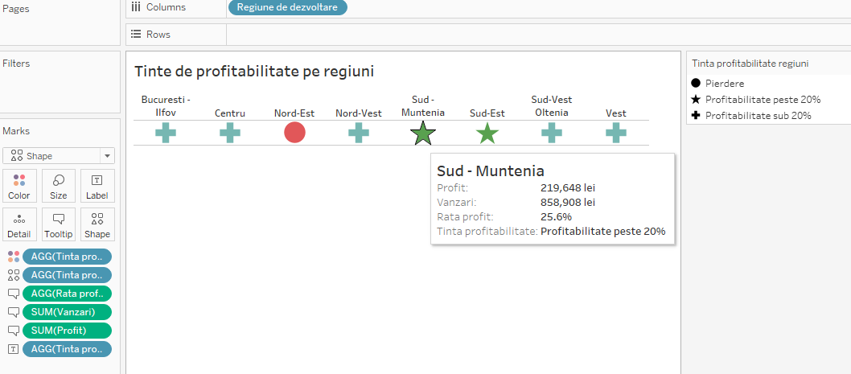
Unità 3: Studio di caso
Sezione 2: Creare una dashboard per il database Ordini
Creare una dashboard per il database Ordini
a) Tabella che evidenzia se gli obiettivi di redditività per regione sono stati raggiunti.

Slide 21
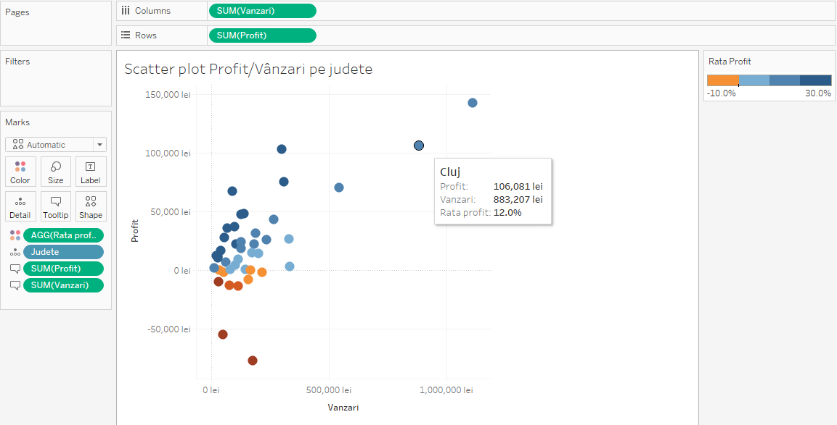
Unità 3: Studio di caso
Sezione 2: Creare una dashboard per il database Ordini
B) Scatter plot per evidenziare il rapporto tra profitto e vendite per contea

Slide 22
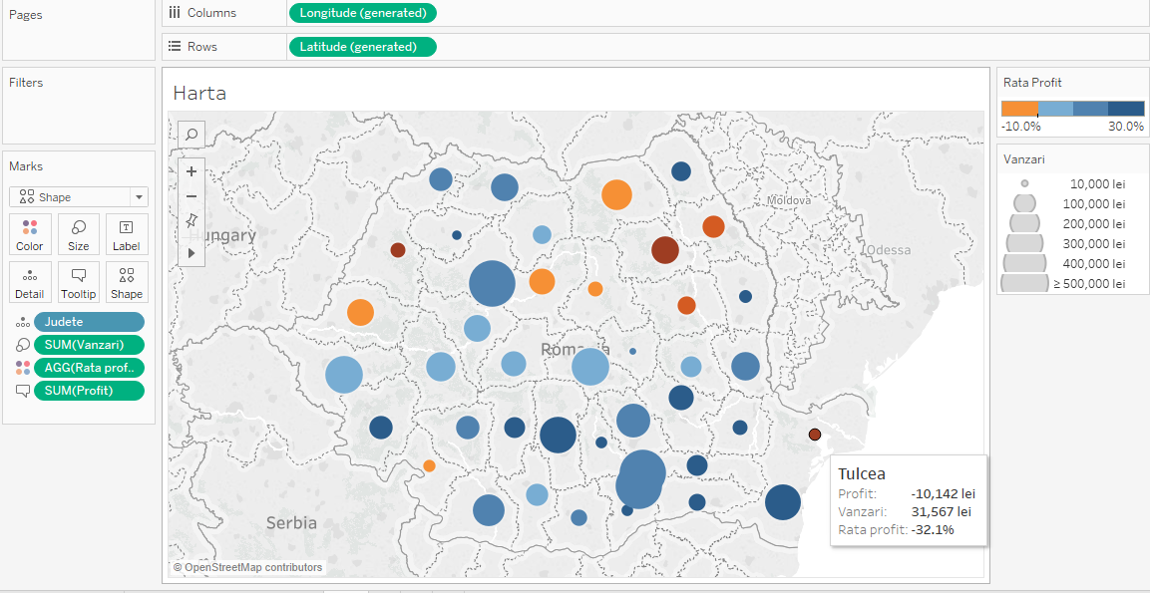
Unità 3: Studio di caso
Sezione 2: Creare una dashboard per il database Ordini
C) Mappa che evidenzia il tasso di profitto per contee (colore) e vendite (overlay grafico a bolle)

Slide 23
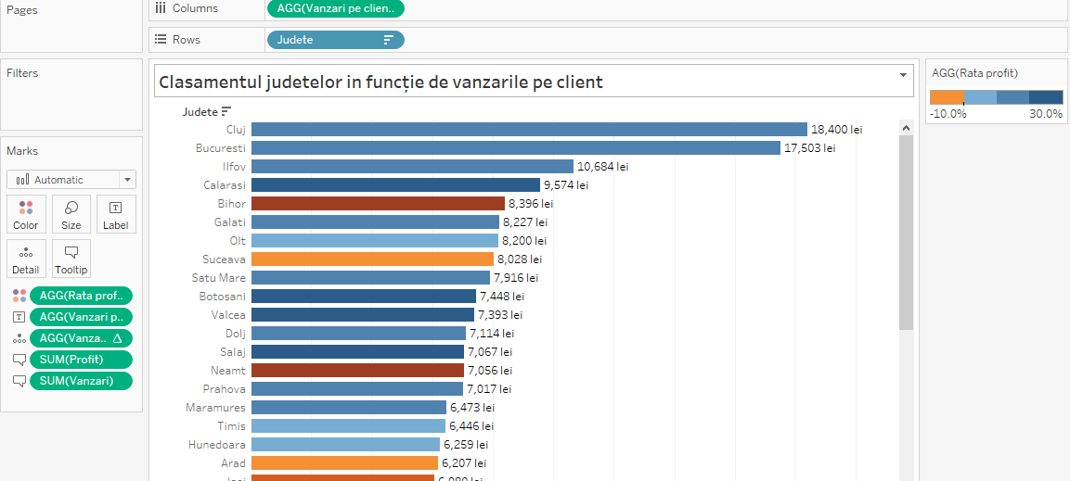
Unità 3: Studio di caso
Sezione 2: Creare una dashboard per il database Ordini
D) Grafico a barre con vendite per cliente (classifica)

Slide 24
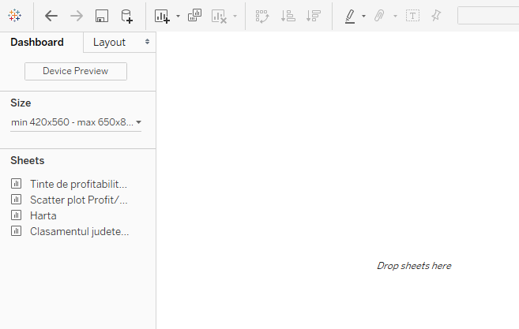
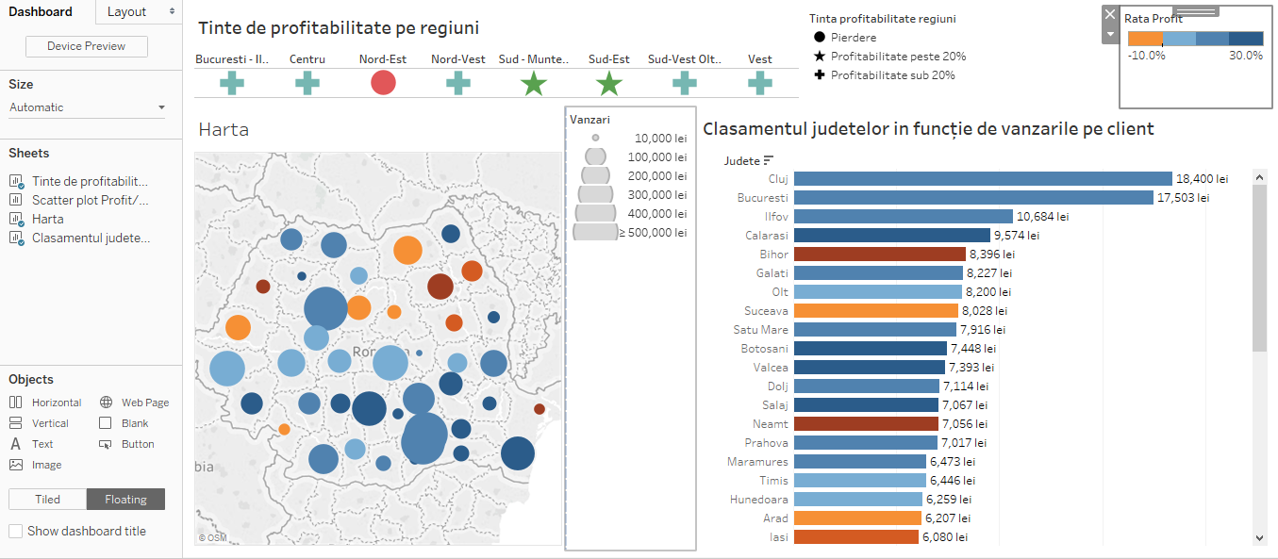
Unità 3: Studio di caso
Sezione 3: Garantire l'interattività della dashboard con Tableau
Costruire la dashboard

Slide 25
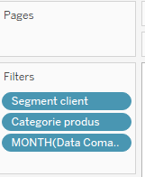
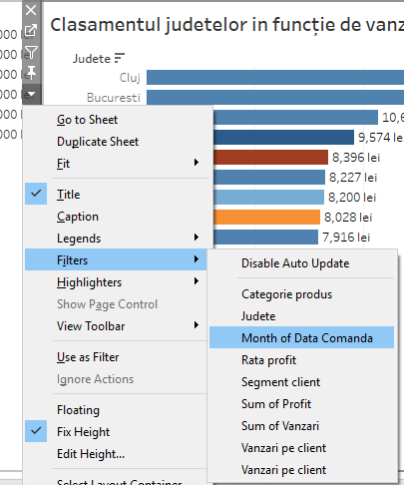
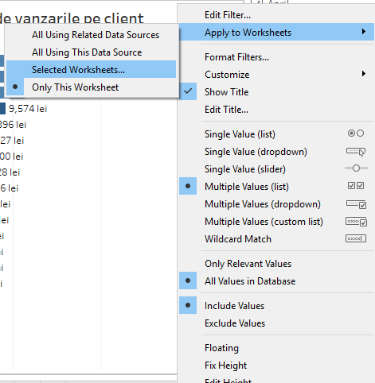
Unità 3: Studio di caso
Sezione 3: Garantire l'interattività della dashboard con Tableau
Utilizzo di elementi interattivi — aggiunta di filtri e azioni alla dashboard

Slide 26
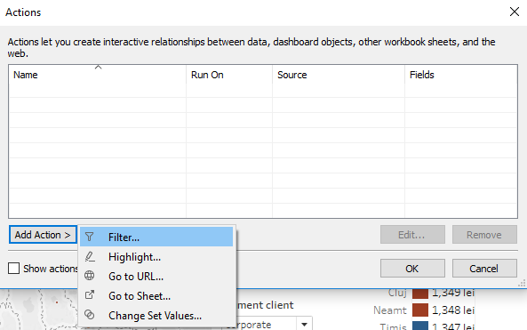
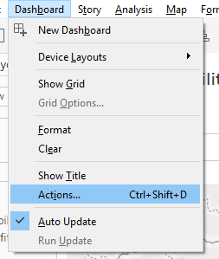
Unità 3: Studio di caso
Sezione 3: Garantire l'interattività della dashboard con Tableau
Aggiungi azioni al dashboard
Le azioni servono a correlare le diverse informazioni presenti nel dashboard. Ad esempio, supponiamo di notare che una regione non raggiunge il suo obiettivo di redditività. Sarebbe interessante che, selezionando una regione (dal grafico situato nella parte superiore del dashboard), limitassimo le informazioni delle altre due rappresentazioni a quella regione.
Questo può essere fatto attraverso un'azione

Slide 27
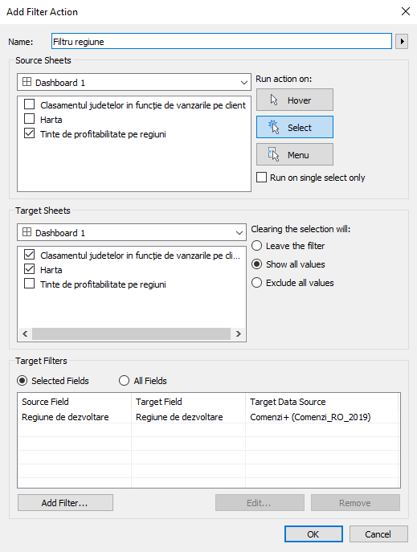
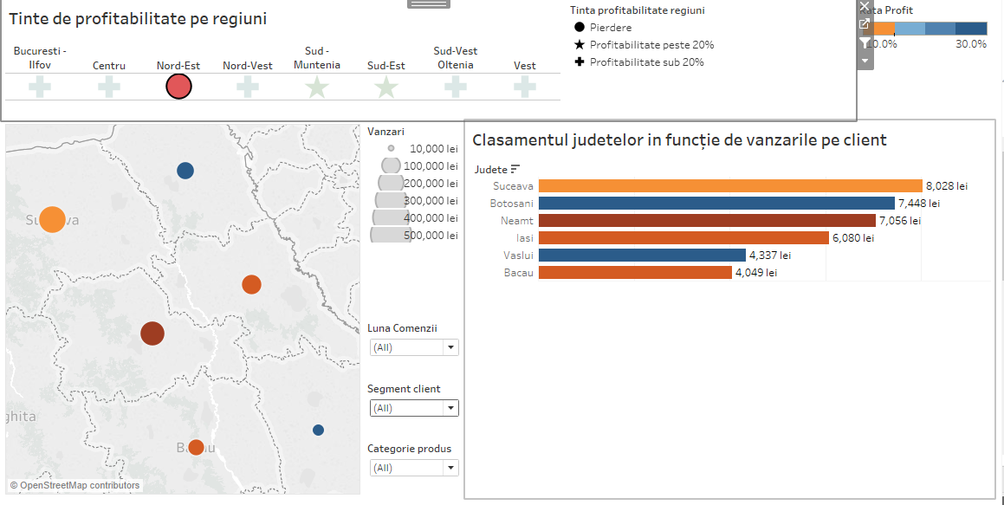
Unità 3: Studio di caso
Sezione 3: Garantire l'interattività della dashboard con Tableau

Slide 28
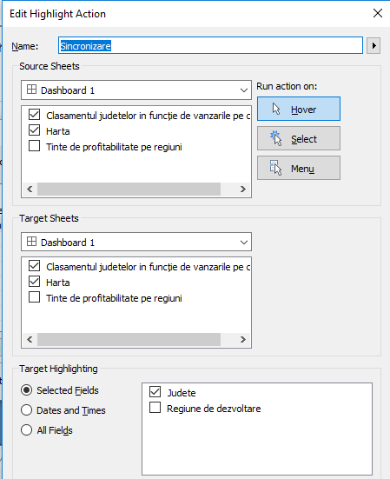
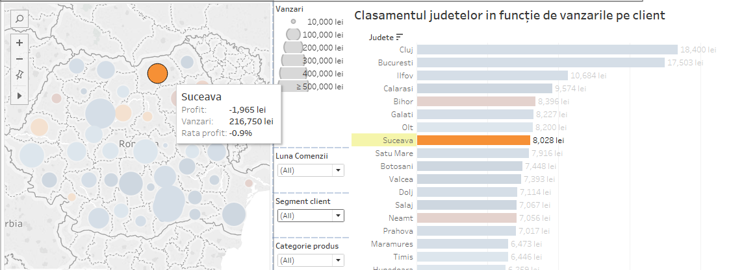
Unità 3: Studio di caso
Sezione 3: Garantire l'interattività della dashboard con Tableau

Slide 29
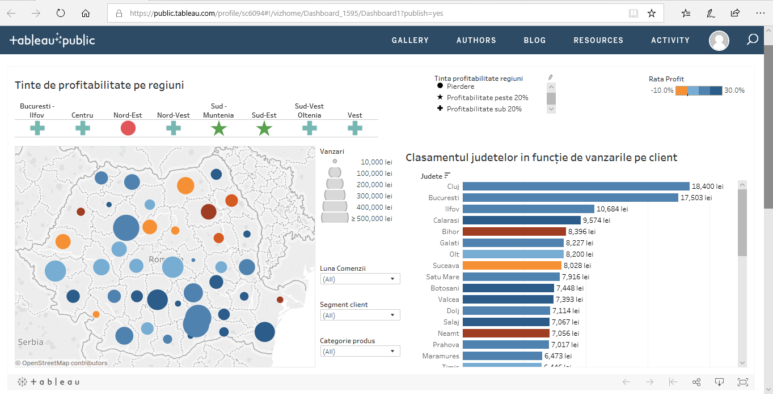
Unità 3: Studio di caso
Sezione 3: Garantire l'interattività della dashboard con Tableau

Slide 30
Riassumendo
Definizione degli obiettivi della dasboard
Ruolo, pubblico
Scegliere i grafici in modo da rispondere al meglio agli obiettivi
Garantire gli elementi dell'interattività (filtri, azioni)
Scegliere gli indicatori giusti da includere nella dashboard
Creazione di grafici layout sulla dashboard
Garantire il rispetto dei principi di progettazione e delle buone pratiche

Slide 31
Prova di autovalutazione
Per creare dashboard efficaci si consiglia di:
A. Includere elementi stilizzati nella grafica.
B. Utilizzare il maggior numero possibile di elementi interattivi
C. Includere quante più informazioni possibili per trasmettere meglio il messaggio.
2. Quale dei seguenti principi non può applicarsi alla creazione di una dashboard:
A. Guidare l’attenzione verso gli elementi importanti della visualizzazione
B. Utilizzo di un design compatto per la dashboard
C. Includere filtri che possono essere utilizzati solo dal creatore della dashboard, e non dall'utente.
3. Una delle migliori pratiche nella creazione di dashboard è quella di:
A. Includere tabelle informative
B. Utilizzare grafici 3D ed elementi stilizzati
C. Mantenere le informazioni attuali dela dashboard

Slide 32
Prova di autovalutazione
Per creare dashboard efficaci si consiglia di:
A. Includere elementi stilizzati nella grafica.
B. Utilizzare il maggior numero possibile di elementi interattivi
C. Includere quante più informazioni possibili per trasmettere meglio il messaggio.
2. Quale dei seguenti principi non può applicarsi alla creazione di una dashboard:
A. Guidare l’attenzione verso gli elementi importanti della visualizzazione
B. Utilizzo di un design compatto per la dashboard
C. Includere filtri che possono essere utilizzati solo dal creatore della dashboard, e non dall'utente.
3. Una delle migliori pratiche nella creazione di dashboard è quella di:
A. Includere tabelle informative
B. Utilizzare grafici 3D ed elementi stilizzati
C. Mantenere le informazioni attuali dela dashboard

Slide 33
Grazie!

